Slide 1
Výšky
trojúhelníku
.

Slide 2
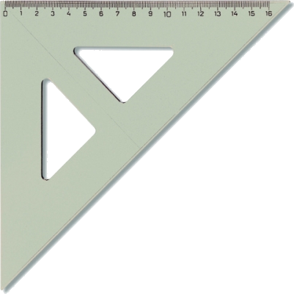
Výška trojúhelníku
zápis do PS na str. 58 (Kočí S., Kočí L.: Pracovní sešit Matematika 7. ročník 1. díl, TV Graphics 2007)
= kolmice z vrcholu na protilehlou stranu
– značíme v_{a}
, v_{c}
, v_{b}
C
– výšky jsou kolmé
, P_{c}
– paty výšek P_{a}
P_{a}
, P_{b}
v_{a}
P_{b}
– průsečík výšek V … ortocentrum
a
V
– vzdálenost vrcholu od protilehlé
strany
b
v_{b}
v_{c}
A
c
B
P_{c}

Slide 3
Řešený příklad z PS 58/1 (Kočí S., Kočí L.: Pracovní sešit Matematika 7. ročník 1. díl, TV Graphics 2007)
Řešený příklad z PS 58/1 (Kočí S., Kočí L.: Pracovní sešit Matematika 7. ročník 1. díl, TV Graphics 2007)
OSTROÚHLÝ TROJÚHELNÍK
C
v_{a}
a
V
b
v_{b}
v_{c}
A
c
B

Slide 4
Řešený příklad z PS 58/1 (Kočí S., Kočí L.: Pracovní sešit Matematika 7. ročník 1. díl, TV Graphics 2007)
PRAVOÚHLÝ TROJÚHELNÍK
M
l
k
= v_{m}
v_{l}
L
K
m =
v_{k}
= V

Slide 5
Řešený příklad z PS 58/1 (Kočí S., Kočí L.: Pracovní sešit Matematika 7. ročník 1. díl, TV Graphics 2007)
TUPOÚHLÝ TROJÚHELNÍK
T
r
S
v_{r}
v_{t}
s
v_{s}
t
R
V

